Slide 1
中国近现代史纲要教材框架
旧民主主义革命
[1840-1919]
反对外国侵略
对国家出路的早期探索
辛亥革命
新民主主义革命
[1919-1949]
开天辟地的大事变
中国革命的新道路
中华民族的抗日斗争
为创建新中国而奋斗
新中国
[1949-NOW]
社会主义基本制度全面确立
社会主义建设探索曲折发展
改革开放现代化建设新时期
中国特色社会主义进入新时代

Slide 2
反对外来侵略的斗争
第一章
第一节 鸦片战争前的中国和世界 第三节 抵御外来侵争取民族独立的斗争
第二节 资本-帝国主义对中国侵略及近代中国社会的演变

Slide 3



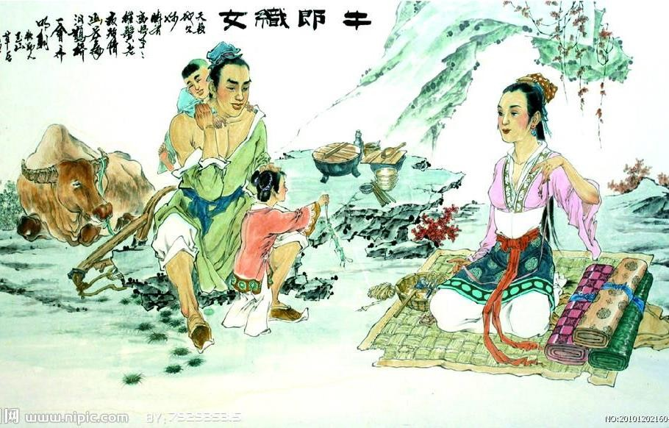
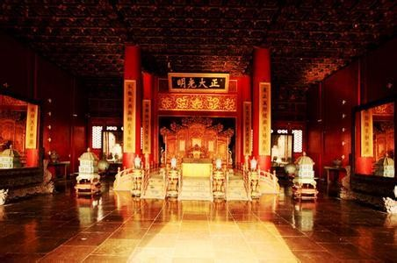


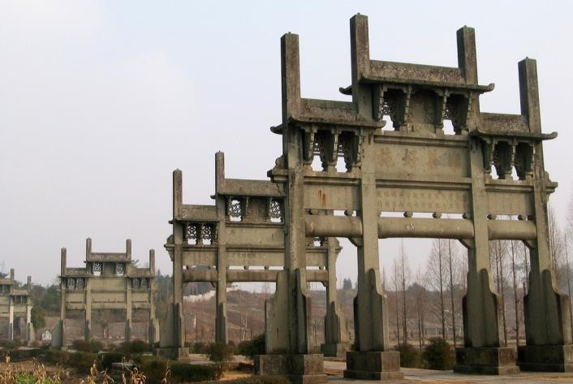
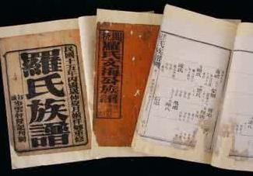


第一节 鸦片战争前的中国和世界
鸦 片 战 争 前 的 中 国
01 经济 （小农）
02 政治
（君主专制）
03 文化
（儒家）
04 社会
（宗族家长制）

Slide 4

第一节 鸦片战争前的中国和世界
鸦 片 战 争 前 的 中 国
01 经济
02 政治
中国封建社会的主要矛盾
地主阶级和农民阶级的矛盾
★
03 文化
★选择题、★★大题
04 社会

Slide 5
第一节 鸦片战争前的中国和世界
1、早期殖民扩张：直接掠夺财富
2、资本主义制度建立与工业革命后：开辟原料产地和商品市场
资产阶级
革命
工业革命
商品市场
原料产地
殖民地

Slide 6

第二节资本-帝国主义对中国侵略及近代中国社会的演变
一、列强对中国的侵略
1、军事侵略：军事侵略，签订不平等条约，首要的，主要的★（英国人义律）
2、政治控制：控制内政和外交、镇压反抗、扶植代理人
3、文化渗透：宗教侵略和渗透、种族优劣论
4、经济掠夺：控制通商口岸、关税自主权、商品倾销、资本输出

Slide 7

第二节 资本-帝国主义对中国侵略及近代中国社会的演变
(一)、军事侵略★
1. 1840年，第一次鸦片战争是中国近代史的开端。中英《南京条约》（第一个不平等条约），割香港岛给英国，开设广州、厦门、福州、宁波、上海五个通商口岸。
2. 1856年， 第二次鸦片战争，英法联军火烧圆明园。
二丫火烧圆明园
3. 日本：1895年 ，签订《马关条约》，割台湾给日本。
4. 美国：1899年，“门户开放”政策。
封建社会
半殖民地半封建社会
第一次鸦片战争

Slide 8
条约
条 约 名 称 | 国家 | 条 约 内 容
《南京条约》 1842 | 英国 | 把香港岛割让给英国
 |  | 攫取赔款2100万银元
 |  | 开放广州、厦门、福州、宁波、上海等港口城市作通商口岸
《五口通商章程》1843 | 英国 | 英国在中国享有领事裁判权，英国人不受中国法律约束。
《望厦条约》1844 | 美国 | 美国人在华一切民事、刑事诉讼均有本国领事馆等办理
《黄埔条约》1844 | 法国 | 正式把协定关税的条款订入条约
《瑷珲条约》1858 | 俄国 | 割让黑龙江以北60万平方公里的领土。
《天津条约》1858 | 美英法 | 允许国外公使常驻北京。外国公使可以直接向中国政府发号施令
《北京条约》1860 | 英国 | 割去香港岛对岸九龙半岛南端和昂船洲
 | 俄国 | 割去乌苏里江以东40万平方公里领土。
 |  | 增加天津为通商口岸
《马关条约》 1895 | 日本 | 割去中国台湾全岛及所有附属各岛屿和澎湖列岛
《辛丑条约》 1901 | 八国 联军 | 外国军队有权在北京使馆区等12处“留兵驻守”
 |  | 中国应支付赔款4.5亿两白银，分39年还清
 |  | 强迫清政府永远禁止中国人成立或加入任何反对组织。
俄国是侵占领土 最多的国家

Slide 9
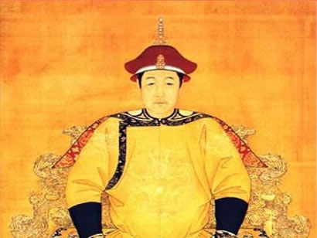
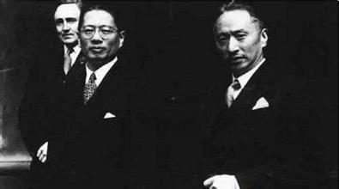
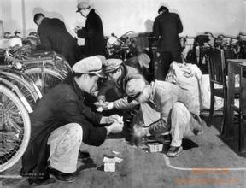

第二节 资本-帝国主义对中国侵略及近代中国社会的演变
（三）社会阶级的变化★
中国阶级
旧有：地主阶级VS农民阶级
新兴：资产阶级VS工人阶级

Slide 10


第二节 资本-帝国主义对中国侵略及近代中国社会的演变
（三）社会阶级的变化★★
1、资产阶级
组成：买办、商人、地主、官僚
分层：官僚买办资产阶级、民族资产阶级
官僚买办资产阶级特点：中国革命的对象。
两重性：1、受帝、封压迫，一定条件下可以参加反帝反封的革命或保持中立；
2、因力量薄弱，与帝、封有千丝万缕联系，斗争中缺乏彻底性。
两重性特点决定民族资产阶级不能引导中国民主革命走向胜利。

Slide 11

第二节 资本-帝国主义对中国侵略及近代中国社会的演变
（三）社会阶级的变化
2、工人阶级★★
来源上：诞生在外国在华企业当中，比中国资产阶级年龄和资格更老，社会基础和社会力量更大。
特点：
受帝、封、资三重压迫，革命性更强
工人阶级人数虽少却相对集中（地域上集中在沿海沿江的通商口岸城市、行业上主要集中在纺织、采矿、铁路、航运等行业），易于组织并形成革命的力量
他们大多来自破产农民，与农民有天然联系，便于结成工农联盟
最先进、最革命、最有力量的阶级。
工人阶级VS农民阶级

Slide 12
第二节 资本-帝国主义对中国侵略及近代中国社会的演变
三、主要矛盾和历史任务
（一）两对主要矛盾★★
1、民族矛盾（国仇）：帝国主义与中华民族【最主要】；
阶级矛盾（家恨）：封建主义与人民大众
2、两对矛盾的关系
外国列强发动侵略战争 国仇居于首位 反抗列强侵略 鸦片战争、甲午战争
封建统治镇压人民革命 家恨居于首位 反抗封建统治 太平天国、辛亥革命
西方列强封建阶级勾结 两者统一战线 反帝反封建 太平天国后期

Slide 13
第二节 资本-帝国主义对中国侵略及近代中国社会的演变
（二）两大历史任务★★
1、半殖民地半封建社会的性质和主要矛盾，决定了两大历史任务。
2、两大历史任务：
独立：求得民族独立和人民解放；（生产关系）
富强：实现国家繁荣富强和人民共同富裕。（生产力）
3、两大历史任务关系：既相互区别，又相互联系
区别：前者解决生产关系问题，后者解决生产力。 联系：完成第一大任务是为第二大任务完成创造条件。
4、两大历史任务完成之时，也就是中华民族伟大复兴之日。
实现中华民族伟大复兴，成为中华民族近代以来最伟大的梦想。
Notes:
答题具体内容？

Slide 14
第三节 抵御外来侵略、争取民族独立的斗争
一、反抗外来侵略的斗争历程
1、人民：广州三元里斗争是中国近代史上中国人民第一次大规模的反侵略武装斗争。★
2、爱国官兵：
① 中法战争：刘铭传击退法舰，冯子材“镇南关大捷 ”
② 黄海海战：邓世昌（致远舰）、林永升 （邓林黄） ★
③ 威海海战：丁汝昌、刘步蟾 （丁刘威） ★
④ 旅顺大屠杀：1894年/日本 ★

Slide 15
第三节 抵御外来侵略、争取民族独立的斗争
二、民族意识的觉醒★
林则徐是近代中国开眼看世界的第一人，组织翻译英国人慕瑞《地理大全》，编成《四洲志》。
1843年，魏源编纂《海国图志》，提出“师夷长技以制夷”的思想。
1895年，严复翻译了《天演论》，提出物竞天择，适者生存。
三、反侵略斗争的失败及其原因
社会制度的腐败，最根本的原因。★
经济技术的落后。
林四眼、魏海师、严翻天

Slide 16
鸦片战争前中国封建社会的主要矛盾是（ ）
A:地主阶级和农民阶级的矛盾
B:帝国主义和中华民族的矛盾
C:资产阶级和工人阶级的矛盾
D:封建主义和资本主义的矛盾

Slide 17
鸦片战争前中国封建社会的主要矛盾是（ ）
A:地主阶级和农民阶级的矛盾
B:帝国主义和中华民族的矛盾
C:资产阶级和工人阶级的矛盾
D:封建主义和资本主义的矛盾

Slide 18
中国半殖民地半封建社会最主要的矛盾是（ ）
A:地主阶级与农民阶级的矛盾
B:资产阶级与工人阶级的矛盾
C:帝国主义与中华民族的矛盾
D:封建主义与人民大众的矛盾

Slide 19
中国半殖民地半封建社会最主要的矛盾是（ ）
A:地主阶级与农民阶级的矛盾
B:资产阶级与工人阶级的矛盾
C:帝国主义与中华民族的矛盾
D:封建主义与人民大众的矛盾

Slide 20
日本迫使清政府签订的割让台湾的不平等条约是（ ）
A:《南京条约》
B:《北京条约》
C:《马关条约》
D:《瑗珲条约》

Slide 21
日本迫使清政府签订的割让台湾的不平等条约是（ ）
A:《南京条约》
B:《北京条约》
C:《马关条约》
D:《瑗珲条约》

Slide 22
在1860年洗劫和烧毁圆明园的外国侵略者是（ ）
A:日本侵略军
B:俄国侵略军
C:英法联军
D:八国联军

Slide 23
在1860年洗劫和烧毁圆明园的外国侵略者是（ ）
A:日本侵略军
B:俄国侵略军
C:英法联军
D:八国联军

Slide 24
旧民主主义革命时期中国反侵略斗争失败的最根本原因是（ ）
A:经济技术落后
B:社会制度腐败
C:思想文化保守
D:军事装备落后

Slide 25
旧民主主义革命时期中国反侵略斗争失败的最根本原因是（ ）
A:经济技术落后
B:社会制度腐败
C:思想文化保守
D:军事装备落后

Slide 26
对国家出路的早期探索
第二章
第一节 农民群众斗争风暴的起落 第三节 维新运动的兴起和夭折
第二节 地主阶级统治集团“自救”活动的兴衰

Slide 27
第一节 农民群众斗争风暴的起落
太平天国的时间线
1843年
洪秀全创建拜上帝教
01
1851年1月
金田起义，太平天国开始
02
03
1853年3月
攻克南京，改名天京
1856年上半年
太平天国全盛时期
04
05
06
1856年9月
天京事变
1864年7月
太平天国运动失败

Slide 28

第一节 农民群众斗争风暴的起落
《天朝田亩制度》：★
性质：是最能体现太平天国社会理想和这次农民战争特点的纲领性文件。
一个解决土地问题为中心的比较完整的社会改革方案。(触及封建社会核心矛盾)
内容：确立了平均分配土地的方案，“凡天下田，天下人同耕”，规定了平均主义的社会生活方案
目标：建立“有田同耕，有饭同食，有衣同穿，有钱同使，无处不均匀，无人不饱暖”的理想社会。
《资政新篇》★
性质：《资政新篇》 洪仁玕提出，是第一个带有鲜明的资本主义色彩的改革与建设方案。

Slide 29

第一节 农民群众斗争风暴的起落
一、太平天国历史意义★★
1、沉重打击封建统治阶级，撼动了清政府的统治根基
2、中国旧式农民起义的最高峰，两个文件
3、批判儒家为代表的封建统治思想
4、打击外国势力，维护中国主权
5、亚洲反殖民主义的大潮
对内
思想阶级两文件
抗敌护国反殖民
对外

Slide 30
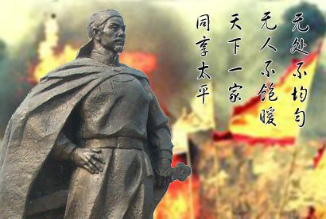
第一节 农民群众斗争风暴的起落
二、失败原因★★
1、领导：没有先进阶级的领导
2、思想：没有科学理论的指导
3、软弱：把信奉上帝的西方人称为“洋兄弟”
三、教训★★
在半殖民地半封建社会，农民不能承担起反帝反封建的斗争

Slide 31
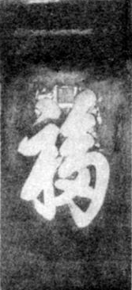
第二节 地主阶级统治集团“自救”活动的兴衰
一、洋务运动的兴起
（一）洋务派的形成
1、时代背景—内忧外患：太平天国VS西方侵略
2、目的
（1）从近代军用工业着手。直接目的是为了有效镇压太平天国起义。★
（2）也有加强海防、边防，抵御外国侵略的目的在内。

Slide 32
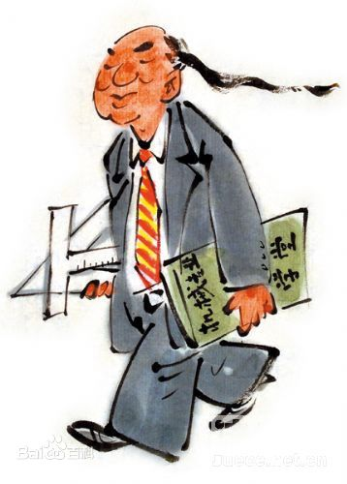
第二节 地主阶级统治集团“自救”活动的兴衰
一、洋务运动的兴起
（一）洋务派的形成
3、指导思想— “中学为体，西学为用”，最早作出比较完整表述的是冯桂芬★
4、代表人物—奕、曾国藩、李鸿章、左宗棠、张之洞、刘坤一
奕是倡导洋务的首领★
5、办事机构— 1861年，综合处理洋务的中央机关总理各国事务衙门★

Slide 33
第二节 地主阶级统治集团“自救”活动的兴衰
一、洋务运动的兴起
（一）洋务派的形成
6、成就：军事工业、民用工业、近代教育
军事 工业 | 江南制造总局是第一个规模较大的近代军事工业的兵工厂。★ 北洋水师是清政府海军的主力。
民用 教育 | 上海机器织布局/轮船招商局/开平煤矿（官办/官督商办/官商合办） 创办新式学堂、派遣留学生赴英、法、德等国学习 如翻译学堂—工艺学堂、军事学堂、京师同文馆；

Slide 34

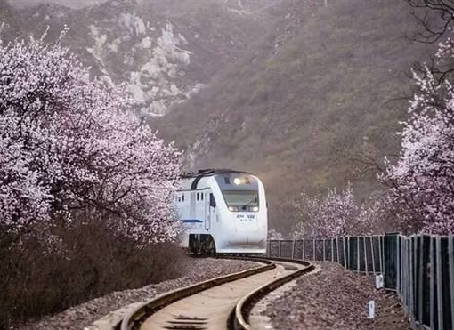
第二节 地主阶级统治集团“自救”活动的兴衰
二、洋务运动的历史作用及其失败
（二）洋务运动的历史作用★★
工业：客观上促进工业和民族资本主义的发展。
教育：成为中国近代教育的开端。
文化：传播新知识，打开了人们的眼界。
社会：引起社会风气和价值观念的变化 。

Slide 35
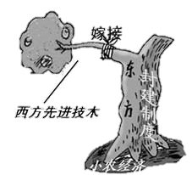
第二节 地主阶级统治集团“自救”活动的兴衰
（三）洋务运动失败的原因★★
第一、洋务运动具有封建性。（为了维护封建统治）
第二、洋务运动对西方列强具有依赖性。（西方明里扶植，其实想操纵）
第三、洋务企业的管理具有腐朽性。（效率低，质量低）
第四、顽固派的阻挠。（一闻修铁路，痛心疾首，群起阻拦）
中日甲午战争中，洋务派经营多年的北洋海军全军覆没，标志着洋务运动的失败。

Slide 36
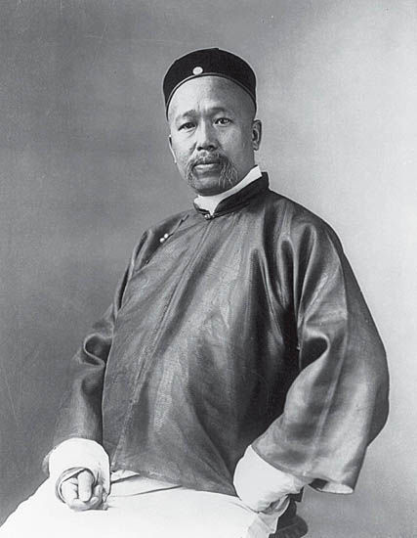
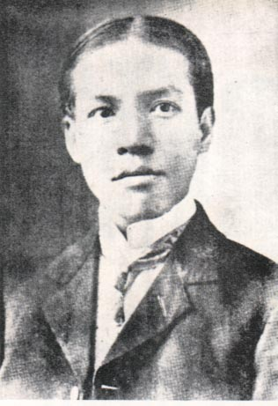
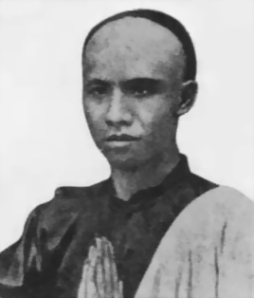
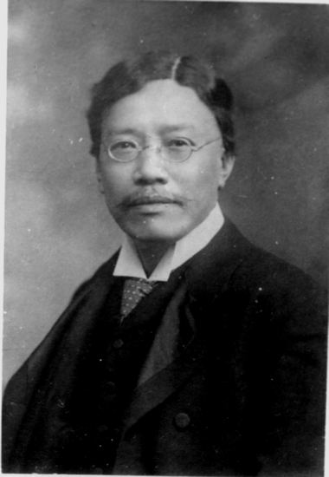
第三节 维新运动的兴起与夭折
一、戊戌维新运动的兴起
（一）维新派倡导救亡和变法的活动
1、兴起原因：
（1）是列强在华划分势力范围、民族危机急剧激化的产物。
（2）中国民族资本主义的初步发展，是维新运动兴起的物质条件。
（3）早期维新思想家的推动。
2、代表人物：康有为、梁启超、谭嗣同、严复

Slide 37

第三节 维新运动的兴起与夭折
3、维新派宣传变法维新主张的行动★
（1）向皇帝上书：康有为，公车上书。
（2）著书立说：
康有为《新学伪经考》、《日本变政考》、《孔子改制考》和《人类公理》（三考一理）；
梁启超《变法通议》；谭嗣同《仁学》； 严复翻译《天演论》。
（4）办学会、办报纸、设学堂：
①报纸：梁启超上海《时务报》；严复天津《国闻报》；湖南《湘报》 ★
②学会：强学会、南学会、保国会
③学堂：康有为主持的万木草堂；梁启超任中学总教习的长沙时务学堂。

Slide 38
第三节 维新运动的兴起与夭折
（二）维新派与守旧派论战★★
1、论战的双方：维新派、守旧派。 洋务派官僚、湖广总督张之洞写了《劝学篇》，书中宣扬“中学为体、西学为用”的思想。
2、维新派和守旧派之间的论战主要围绕以下三个问题展开：
要不要变法；
要不要兴民权，设议院，实行君主立宪；
要不要废八股、改科举和兴学堂。
维新派和守旧派的论战实质上是资产阶级思想和封建主义思想在中国的第一次正面交锋。

Slide 39
第三节 维新运动的兴起与夭折
（三）昙花一现的百日维新★
1898年6月11日，光绪皇帝在维新派的推动和策划下，颁布 “明定国是”诏书，在此后的103天中，接连发布了系列推行新政的政令，史称“百日维新”。
1898年9月21日，慈禧太后突然从所住的颐和园赶回皇宫，将光绪皇帝囚禁于中南海瀛台，宣布临朝“训政”。这就是戊戌政变。随后，慈禧命令捕杀维新派人物。
戊戌政变后，新政大部分被废除，保留下来京师大学堂和各地新式学堂
9月28日，谭嗣同、刘光第、林旭、杨锐、杨深秀、康广仁等被杀于北京菜市口，史称“戊戌六君子”

Slide 40
第三节 维新运动的兴起与夭折
二、戊戌维新运动的意义及教训
（一）戌维新运动的意义 ★★
是一次爱国救亡运动。
是一场资产阶级性质的政治改革运动。
是一场思想启蒙运动。
在改革社会风气方面也有不可低估的意义
思改国资

Slide 41
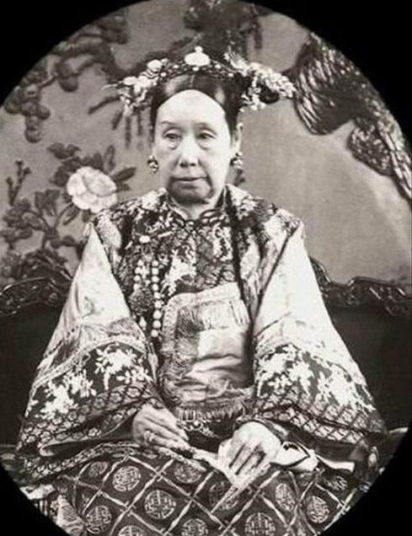

第三节 维新运动的兴起与夭折
（二）戊戌维新运动失败的原因及教训★★
主要原因：慈禧太后为首的强大的守旧势力的反对
自身原因：1、不敢否定封建主义，
2、对帝国主义抱有幻想
3、脱离人民群众
教训：
戊戌维新是中国民族资产阶级登上政治舞台的第一次表演。
戊戌维新以悲剧性的失败而告终暴露出这个阶级的软弱性
说明在半殖民地半封建的中国，企图通过统治者进行自上而下的改良的道路，是行不通的。
要想实现国家的独立、民主、富强，必须采用革命的手段。

Slide 42
太平天国由盛而衰的转折点是（ ）
A:永安建制
B:北伐失利
C:天京事变
D:洪秀全病逝

Slide 43
太平天国由盛而衰的转折点是（ ）
A:永安建制
B:北伐失利
C:天京事变
D:洪秀全病逝

Slide 44
19世纪60年代，清朝统治集团中倡导洋务的首领人物是（ ）
A:奕䜣
B:桂良
C:曾国藩
D:李鸿章

Slide 45
19世纪60年代，清朝统治集团中倡导洋务的首领人物是（ ）
A:奕䜣
B:桂良
C:曾国藩
D:李鸿章

Slide 46
近代中国派遣第一批留学生是在（ ）
A:洋务运动时期
B:戊戌维新时期
C:清末“新政”时期
D:辛亥革命时期

Slide 47
近代中国派遣第一批留学生是在（ ）
A:洋务运动时期
B:戊戌维新时期
C:清末“新政”时期
D:辛亥革命时期

Slide 48
谭嗣同在戊戌维新时期撰写的宣传变法维新主张的著作是（ ）
A:《新学伪经考》
B:《变法通义》
C:《日本变政考》
D:《仁学》

Slide 49
谭嗣同在戊戌维新时期撰写的宣传变法维新主张的著作是（ ）
A:《新学伪经考》
B:《变法通义》
C:《日本变政考》
D:《仁学》

Slide 50
1898年，为对抗维新变法而发表《劝学篇》的洋务派官僚是（ ）
A:李鸿章
B:左宗棠
C:张之洞
D:刘坤一

Slide 51
1898年，为对抗维新变法而发表《劝学篇》的洋务派官僚是（ ）
A:李鸿章
B:左宗棠
C:张之洞
D:刘坤一

Slide 52
辛亥革命
第三章
第一节 举起近代民族民主革命的旗帜 第二节 辛亥革命的胜利与失败

Slide 53
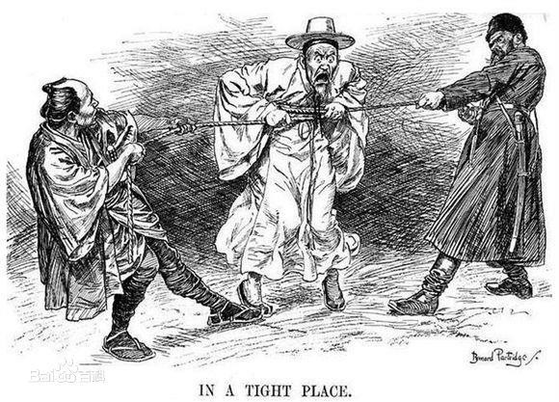
第一节 举起近代民族民主革命的旗帜
一、辛亥革命爆发的历史条件
1、1904-1905，日俄为争夺在华利益在中国东北进 行战争，清政府宣布“局外中立” ★
2、清政府为了挽救统治危机，开始施行“新政” ，进行预备立宪，试图走君主立宪道路。
3、由以孙中山为首的资产阶级革命派首先发动的革命， 其阶级基础是中国民族资产阶级。

Slide 54


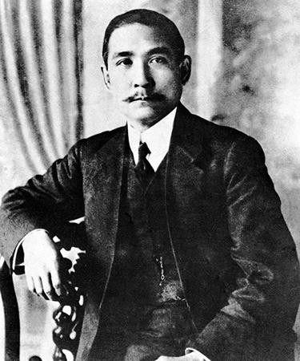
第一节 举起近代民族民主革命的旗帜
二、资产阶级革命派的活动
（一）孙中山与资产阶级民主革命的开始★
 | 兴中会 | 中国同盟会
性质 | 第一个资产阶级革命组织 | 第一个全国性的资产阶级政党
创始人 | 孙中山 | 孙中山
时间 | 1894年 | 1905年
创始地 | 美国檀香山 | 东京
机关报 |  | 《民报》

Slide 55
第一节 举起近代民族民主革命的旗帜
（二）资产阶级革命派的宣传与组织工作★
著书立说 | 人物 | 著作 | 内容
 | 章炳麟 | 《驳康有为论革命书》 | 歌颂革命，认为中国人有能力建立民主共和制度
 | 邹容 | 《革命军》 | 民主革命的正义性和必要性
 | 陈天华 | 《警世钟》《猛回头》 | 抨击列强，揭露清廷的卖国行为
革命团体 | 时间 | 名称 | 领导人 | 主要成员
 | 1904年 | 华兴会 | 黄兴 | 留学生
 | 1904年 | 科学补习所 | 刘静安、宋教仁 | 新军
 | 1904年 | 光复会 | 蔡元培 | 留学生

Slide 56
第一节 举起近代民族民主革命的旗帜
三、三民主义学说和关于革命与改良的辩论
（一）三民主义学说★★
1905年11月，孙中山在《民报》的发刊词中，将同盟会的16字政治纲领归结为民族、民权、民生三大主义，简称三民主义。这是孙中山民主革命思想的集中概括。
概括 | 内容 | 措施 | 缺陷 | 领域 | 地位
民族主义 | 驱除鞑虏 恢复中华 | 以革命手段推翻清王朝，改变民族歧视和压迫政策 变“次殖民地”的中国为独立的中国 | 只反对阻碍革命的满族人，孤立清朝统治着，加快了清廷的灭亡； 没有明确反帝 | 民族革命 | 前提
民权主义 | 创立民国 | 推翻封建君主专制，建立资产阶级民主共和国 | 没有明确劳动人民的地位， 不能保障人民的真正权利 | 政治革命 | 核心
民生主义 | 平均地权 | 核定地价，按价征税，涨价归公，按价收买。 | 并没有触及封建土地所有制 | 社会革命 | 补充

Slide 57
第一节 举起近代民族民主革命的旗帜
（二）关于革命与改良的辩论★★
革命派的局限性
1、未能认清帝国主义本质
（没有明确反帝）
2、对民主制度的理解流于形式
（民权未回归人民）
3、未能把土地改革和反对封建主义联系起来
（未正面触及封建土地所有制）
 | 论 争
时间 | 1905-1907
派别 | 革命派VS改良派
阵地 | 《民报》《新民丛报》
内容 | 要不要以革命手段推翻清王朝【焦点】 要不要推翻帝制，实行共和 要不要进行社会革命
结果 | 革命派取得胜利
意义 | 1、划清了革命与改良的界限 2、使资产阶级民主思想和三民主义思想得到更加广泛传播

Slide 58

第二节 辛亥革命的胜利与失败
一、辛亥革命的历史过程★
导火索 1911年5月，保路运动兴起，四川省尤其强烈。成为 引发武昌起义的导火索。 先导 黄兴发动广州起义，史称 “黄花岗起义”。
发动
1911年10月10日晚，武昌起义爆发
成功
1912年2月12日，清帝下诏退位。在中国延续二千多年的帝制终于覆亡。
尾声
袁世凯在北京就任中华民国临时大总统，窃取胜利果实。
北洋军阀代表大地主和买办资产阶级利益。

Slide 59
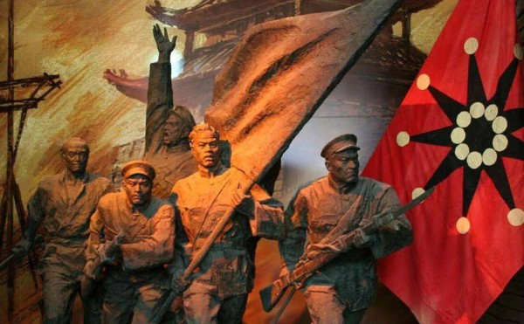
第二节 辛亥革命的胜利与失败
武昌起义暴露的问题：资产阶级革命派的软弱性和妥协性★★
1、主动把权力让给立宪派或旧官僚、旧军官。
2、政权被立宪派或旧官僚、旧军官篡夺。
3、一些省份的旧官僚和立宪派改头换面地维持旧政权。
4、掌权的革命党人蜕变为新军阀、新官僚。
说明：革命虽然发展很快，但基础并不牢固，内外都潜伏着深刻的危机。

Slide 60


第二节 辛亥革命的胜利与失败
（三）中华民国临时政府宣告成立★
1、时间：1912年1月1日 2、临时大总统：孙中山 3、国都：南京 4、国号：中华民国

Slide 61
第二节 辛亥革命的胜利与失败
（三）中华民国临时政府宣告成立
5、性质：是一个资产阶级共和国性质的革命政权 ★★
1）在人员构成上，资产阶级革命派控制着这个政权。
2）集中体现了中国民族资产阶级的愿望和利益，也一定程度上符合广大中国人民的利益。
6、南京临时政府的局限性
1）对外：承认清政府与列强所定的一切不平等条约和所欠的一切外债，以换取列强的承认。
2）对内：没有提出可以满足农民土地要求的政策和措施。
7、《中华民国临时约法》★
1912年3月，颁布《中华民国临时约法》，第一部具有资产阶级共和国宪法性质的法典。
以根本大法的形式废除了两千年来的封建君主专制制度，确认了资产阶级共和国的政治制度。

Slide 62

第二节 辛亥革命的胜利与失败
二、辛亥革命胜利的历史意义及其局限性
（一）历史意义★★
（1）思：传播了民主共和的理念，推动了思想解放；
（2）变：促使社会经济、思想习惯和社会风俗等方面发生了新的变化；
（3）清：它推翻了清王朝在中国的统治，沉重打击了中外反动势力在中国的统治；
（4）帝：打击帝国主义在华势力，为亚洲各国人民革命斗争提供范例，推动亚洲各国民族解放运动；
（5）国：宣告了封建君主专制制度的结束和民国的建立。
思变清帝国

Slide 63
第二节 辛亥革命的胜利与失败
二、辛亥革命胜利的历史意义及其局限性
（二）局限性：资产阶级革命派自身的软弱性。★★ （1）没有提出彻底的反对帝国主义和反对封建主义的革命纲领。
（2）没有充分发动和依靠民众。
（3）没有建立坚强的革命政党，发挥团结一起革命力量的强有力的核心作用。
说明：资产阶级共和国的方案没有能够救中国。

Slide 64
第二节 辛亥革命的胜利与失败
三、北洋军阀的统治和反对北洋军阀的斗争
（一）北洋军阀的统治（1912袁世凯掌权-1928张作霖出逃北京，控制中央政权16年）
北洋军阀代表大地主和买办资产阶级利益。
1、袁世凯篡夺革命果实
（1）1912年2月13日，孙中山提出辞职。
（2）1912年3月10日，袁世凯在北京就任中华民国临时大总统。
（3）1912年4月1日，孙中山正式辞去临时大总统职务。
2、北洋军阀的黑暗统治
1）扩充军队，建立特务、警察系统，剥夺言论、出版、结社自由，任意捕杀革命党人和群众。
2）摧毁资产阶级民主制度，于1914年5月炮制了《中华民国约法》，废除共和制度。

Slide 65
第二节 辛亥革命的胜利与失败
（二）反对北洋军阀的斗争，旧民主主义革命的终结★★
斗争 | 时间 | 起因 | 领导人 | 结果
二次革命 (赣宁之役） | 1913.7 | 反对袁世凯刺杀宋教仁和“善后大借款” | 孙中山 | 失败，孙中山逃亡日本
中华革命党 | 1914.7 | 反对袁世凯专制统治 | 孙中山 | 社会影响弱
护国战争 | 1915.12 | 反对袁世凯称帝 | 蔡锷 | 袁世凯取消帝制
第一次护法运动 | 1917.7 | 段祺瑞破坏《临时约法》，拒绝恢复国会 | 孙中山 | 被西南军阀排挤
第二次护法运动 | 1920.11 | 捍卫约法，恢复民国 | 孙中山 | 改组国民党，运动失败

Slide 66
中国第一个资产阶级革命政党是（ ）
A:兴中会
B:中国同盟会
C:中华革命党
D:中国国民党

Slide 67
中国第一个资产阶级革命政党是（ ）
A:兴中会
B:中国同盟会
C:中华革命党
D:中国国民党

Slide 68
1904年至1905年，外国侵略者为争夺在华利益而在中国东北进行的战争是（ ）
A:英法战争
B:英俄战争
C:日美战争
D:日俄战争

Slide 69
1904年至1905年，外国侵略者为争夺在华利益而在中国东北进行的战争是（ ）
A:英法战争
B:英俄战争
C:日美战争
D:日俄战争

Slide 70
中国历史上第一部具有资产阶级共和国宪法性质的法典是（ ）
A:《中华民国临时约法》
B:《中华民国约法》
C:《钦定宪法大纲》
D:《总统选举法》

Slide 71
中国历史上第一部具有资产阶级共和国宪法性质的法典是（ ）
A:《中华民国临时约法》
B:《中华民国约法》
C:《钦定宪法大纲》
D:《总统选举法》

Slide 72
1911年10月，资产阶级革命派发动了将辛亥革命推向高潮的（ ）
A:惠州起义
B:河口起义
C:广州起义
D:武昌起义

Slide 73
1911年10月，资产阶级革命派发动了将辛亥革命推向高潮的（ ）
A:惠州起义
B:河口起义
C:广州起义
D:武昌起义

Slide 74
1905年至1907年，资产阶级革命派与改良派论战的焦点是（ ）
A:要不要打倒列强
B:要不要实行共和
C:要不要以革命手段推翻清政府
D:要不要废科举，兴学堂

Slide 75
1905年至1907年，资产阶级革命派与改良派论战的焦点是（ ）
A:要不要打倒列强
B:要不要实行共和
C:要不要以革命手段推翻清政府
D:要不要废科举，兴学堂

Slide 76
袁世凯窃夺辛亥革命成果后，于1914年5月炮制了（ ）
A:《戒严法》
B:《中华民国约法》
C:《钦定宪法大纲》
D:《暂行新刑律》

Slide 77
袁世凯窃夺辛亥革命成果后，于1914年5月炮制了（ ）
A:《戒严法》
B:《中华民国约法》
C:《钦定宪法大纲》
D:《暂行新刑律》

